Slide 1
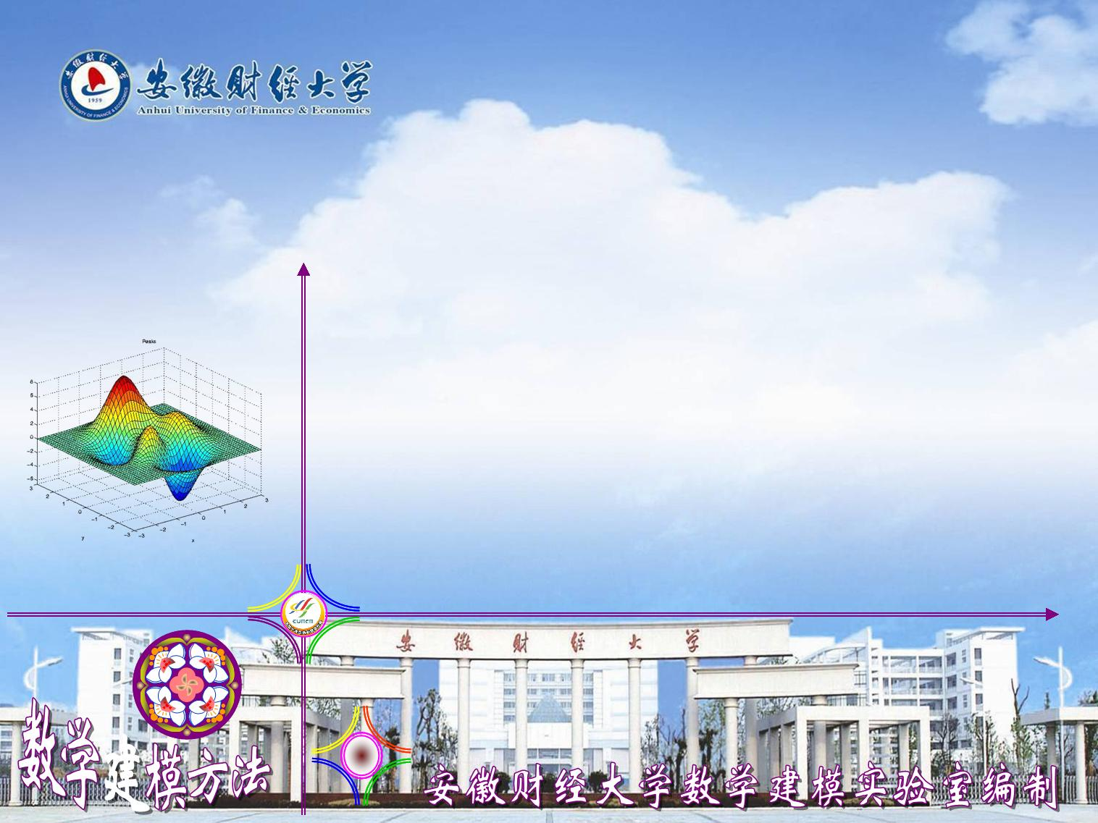
第3篇 层次分析法模型及应用
第11章 层次分析法的基本
原理和步骤
第12章 模糊层次分析方法
AHP model and its application

Slide 2

第11章 层次分析法的基本原理和步骤
背景知识
§11-3 单准则下的排序
及一致性检验
§11-1 递阶层次结构建立
3.1、单准则下的排序
1.1、基本思想及建模步骤
3.2、一致性的检验
1.2、递阶层次结构及组成
§11-4 层次总排序
1.3、四个注意点
4.1、层次总排序的步骤
4.2、总排序一致性检验
§11-2 构造比较判断矩阵
§11-5 判断矩阵的调整
2.1、两两比较法
§11-6 群组决策
2.2、比较判断矩阵
的四个说明
6.1、比较判断矩阵综合法
6.2、权重向量综合排序法

Slide 3
背景知识
>>人们在各项日常活动中，常常会面对一些决策问题。比如，大学毕业生对职业的选择，他们会从专业对口、发展潜力、单位的名气、地点、收入等各方面加以考虑，比较，判断，然后进行决策。假如有m个单位可供选择，你会选择哪一个？
>>随着人们面对的决策问题越来越复杂，例如，科研成果的评价、综合国力（地区综合实力）比较、各工业部门对国民经济贡献的比较、企业评估、人才选拔等问题。项目决策者与决策的模型及方法之间的交互作用变得越来越强烈和越来越重要。许多问题由于结构复杂且缺乏必要的数据，很难用数学模型来解决。

Slide 4
背景知识
>>由美国运筹学家T.L.saaty教授在70年代中期提出的层次分析法（Analytic Hierarchy Process）简称AHP ，是指将决策问题的有关元素分解成目标、准则、方案等层次，在此基础上进行定性分析和定量分析的一种决策方法. 这一方法的特点，是在对复杂决策问题的本质、影响因素及其内在关系等进行深入分析之后，构建一个层次结构模型，然后利用较少的定量信息，把决策的思维过程数学化，从而为求解多准则或无结构特性的复杂决策问题提供一种简便的决策方法。

Slide 5
背景知识
>>层次分析法的发展过程可追溯到上个世纪的70年代初期，1971年，美国匹兹堡大学数学教授在为美国国防部研究“应急计划”中，充分注意到了当前社会的特点及很多决策科学方法的弱点。他开始寻求一种能综合进行定量与定性的决策方法，这种方法不仅能够保证模型的系统性、合理性，又能让决策人员充分运用其有价值的经验与判断能力。Saaty教授在1972年发表用其有价值的经验与判断能力。Saaty教授在1972年发表了“用于排序和计划的特征根分配模型”。之后，Saaty教授又发表了一系列关于AHP应用方面的文章。1977年获得了美国管理研究院的最佳应用研究成果奖。同年，Saaty教授在第一届国际数学建模会议上发表了“无结构决策问题的建模——层次分析理论”,从此,AHP方法开始受到人们的关注，得到深入的研究和应用。

Slide 6
背景知识
>>AHP的应用范围十分广泛，涉及面主要有以下几个方面：
⑴经济与计划;
⑵能源政策与资源分配;
⑶政治问题及冲突;
⑷人力资源管理;
⑸预测;
⑹项目评价;
⑺教育发展;
⑻环境工程;
⑼医疗卫生;
⑽企业管理与生产经营决策;
⑾会计;
⑿军事指挥，武器评价.
以上种种只是给出一些总体范围，在每个范畴内，
又有许多不同的应用。

Slide 7
§11-1 递阶层次结构建立
1.1、基本思想及建模步骤
>>层次分析法的基本思路与人们对复杂的决策问题的思维判断过程大体一样的。当一个决策者在对问题进行分析时，首先要将分析对象的因素建立起彼此相关因素的层次递阶系统结构，这种层次递阶结构可以清晰地反映出诸相关因素（目标、准则、对象）的彼此关系，使得决策者能够把复杂的问题顺理成章。然后进行逐一比较、判断，从中选出最优的方案。
>>运用层次分析法建模，大体上分成四个步骤:
⑴建立递阶层次结构；⑵构造比较判别矩阵；
⑶在单准则下的排序及一致性检验；
⑷总的排序选优。

Slide 8
§11-1 递阶层次结构建立
1.2、递阶层次结构及组成
层次分析法首先把决策问题层次化。所谓层次
化根据问题的性质以及要达到的目标，把问题分解
为不同的组成因素，并按各因素之间的隶属关系和
关联程度分组，形成一个不相交的层次。
引例 大学毕业生对职业的选择。假设有四个单位可供他们选择，他们会从专业对口、发展潜力、单位的名气、地点、收入等多方面进行反复的考虑、比较，从中选出自己最满意的职业。按照这种思路，我们可以得到这样的分析图（见图3-1-1）。

Slide 9
§11-1 递阶层次结构建立
满意的职业
专
业
对
口
发
展
潜
力
单
位
名
气
地
点
收
入
单位1
单位2
单位3
单位4
图11-1 最佳职业的递阶层次结构

Slide 10


§11-1 递阶层次结构建立
>>在图3-1-1中，上一层次的元素对相邻的下一层次的全部或部分元素起支配作用，从而形成一个自上而下的逐层支配关系。具有这种性质的结构称为递阶层次结构。如图3-1-2就是一个典型的递阶层次结构。
目标层
决策目标
准则1
准则2
准则3
准则m₁
准则层
子准则1
子准则2
子准则m₂
………………………………………………………………
方案层
方案1
方案2
方案3
方案t
图11-2 典型递阶层次结构

Slide 11
§11-1 递阶层次结构建立
>>层次分析法先将层次分为若干层次。最高一层称为目标层，这一层中只有一个元素，就是该问题要达到目标或理想的结果；中间层为准则层，层中的元素为实现目标所采用的措施、政策、准则等。准则层中可以不止一层，可以根据问题规模的大小和复杂程度，分为准则层、子准则层；最低一层为方案层，这一层包括了实现目标可供选择的方案。
在递阶层次结构中，各层均由若干因素构成。当某个层次包含因素较多时，可将该层次进一步划分成若干子层次。通常应使各层次中的各因素支配的元素一般不超过9个，这是因为支配元素过多会给两两比较带来困难。

Slide 12
§11-1 递阶层次结构建立
1.2、四个注意点
>>一个好的递阶层次结构对解决问题极为重要，因此在建立递阶层次结构时，应注意到：
⑴从上到下顺序地存在支配关系，用直线段表示上一层次因素与下一层次因素之间的关系，同一层次及不相邻元素之间不存在支配关系；
⑵整个结构不受层次限制；
⑶最高层只有一个元素，每个元素所支配元素一般不超过9个。元素过多可进一步分层；
⑷对某些具有子层次结构可引入虚元素，使之成为典型递阶层次结构。
>>递阶层次结构是最简单的层次结构形式。在实际问题中我们常常会遇到更复杂的层次结构。在这里我们只讨论递阶层次结构，其余的模型读者可参阅其他文献。

Slide 13
§11-2 构造比较判断矩阵
2.1、两两比较法
>>>>在建立递阶层次结构后，上下层元素间的隶属关系就被确定了。假设以上一层次元素C为准则，所支配的下一层次的关系为u₁,u₂,…,u_{n}，我们的目的是要按它们对于准则C相对重要性赋予u₁,u₂,…,u_{n}相应的权重。对于有些问题可以直接给出权重，如学生的考试成绩、某工程的投资额……。但在大多数社会经济活动中,尤其是较复杂的问题中，元素的权重无法直接获得，这就需要通过适当的方法导出它们的权重。AHP所用导出权重的方法就是两两比较方法。

Slide 14
§11-2 构造比较判断矩阵
>>两两比较法具体方法是：当以上一层次某个因素C作为比较准则时，可用一个比较标度a_{ij}来表达下一层次中第i个因素与第j个因素的相对重要性（或偏好优劣）的认识。a_{ij}的取值一般取正整数1—9（称为标度）及其倒数。由a_{ij}构成的矩阵称为比较判断矩阵A=(a_{ij})。关于a_{ij}取值的规则见表11-1。
表11-1 元素a_{ij}取值的规则
元素 | 标度 | 规 则
a_{ij} | 1 | 以上一层某个因素为准则,本层次因素i与因素j相比,具有同样重要。
 | 3 | 以上一层某个因素为准则,本层次因素i与因素j相比,i比j稍微重要。
 | 5 | 以上一层某个因素为准则,本层次因素i与因素j相比,i比j明显重要。
 | 7 | 以上一层某个因素为准则,本层次因素i与因素j相比,i比j强烈重要。
 | 9 | 以上一层某个因素为准则,本层次因素i与因素j相比,i比j极端重要。

Slide 15
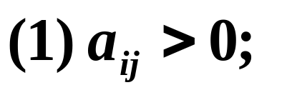
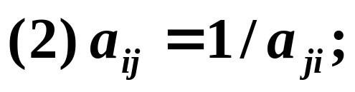
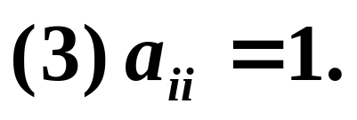
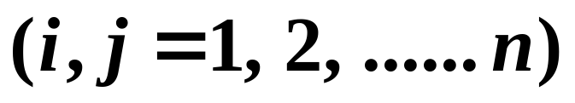
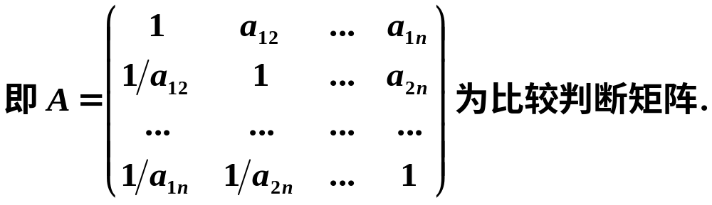
§11-2 构造比较判断矩阵
>>>a_{ij}取值也可以取上述各数的中值2,4,6,8及其倒数，即若因素i与因素j比较得a_{ij}，则因素j与因素i比较得1/a_{ij}。
◆比较判断矩阵的特点：
具有上述三个特点的n阶矩阵称为正互反矩阵。

Slide 16
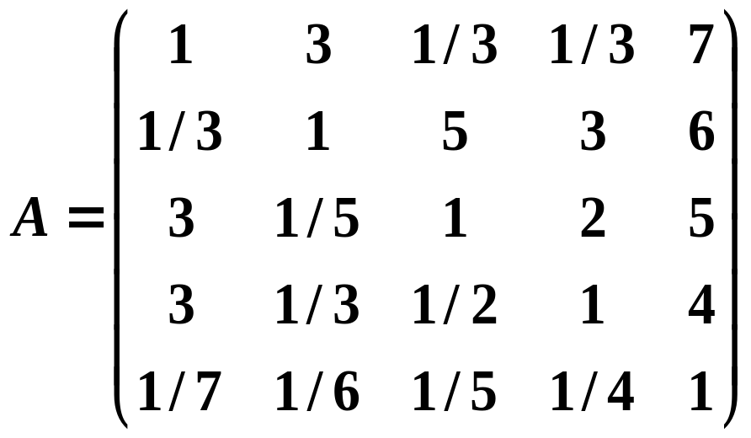
§11-2 构造比较判断矩阵
在引例的图3-1-1中, 以满意的职业为准则(C), 支配着5个因素: 对专业对口(u₁)、发展潜力(u₂)、单位名气(u₃)、地点(u₄)、收入(u₅)五个因素作出成对比较，得到比较判断矩阵
仔细分析比较判断矩阵A可以发现，既然u₁与u₂之比为1:(1/3), u₁与u₃之比为1:3, 那么u₂与u₃之比应该为1:9,而不是1:5，这样才能说明问题是合理的。也就是中的所有的的元素a_{ij}必须具有传递性，即a_{ij}满足等式：
a_{ij}a_{jk}=a_{ik}，i,j,k=1,2,…,n。

Slide 17
§11-2 构造比较判断矩阵
定义3.1.1 设n阶矩阵A=(a_{ij})为正互反矩阵, 若对于一切i,j,k,都有a_{ij}a_{jk}=a_{ik}, i,j,k=1,2,…,n,称A为一致矩阵.
由比较判断矩阵A知，在对n个因素比较中，我们只
要作n(n-1)/2次成对比较即可。但要求这n(n-1)/2次
断矩阵A一定满足一致性。比较全部一致，太苛刻
在实际工作中，我们并不要求比较判断矩阵A一定
要满足一致性.
2.2、比较判断矩阵的四个说明
关于比较判断矩阵，有以下四个问题需要我们进一步说明：

Slide 18
§11-2 构造比较判断矩阵
⑴为什么要用两两比较？
涉及到社会、经济、人文等因素的决策问题的主要困难在于，这些因素通常不易定量地测量。人们往往凭自己的经验和知识进行判断。当因素较多时给出的结果是不全面和不准确的。如果只是定性结果，又常常不被人们接受。如果采用把所有的因素放在一起两两比较，得到一种相对的标度，既能适应各种属性测度，又能充分利用专家经验和判断，提高准确度。
⑵为什么要用1—9比例标度？
其二，在比较判断矩阵建立上，教授采用了1—9比例标度，这是因为人们在估计成对事物的差别时，用五种判断级别就能很好地表示，即相等、较强、强、很强、极强表示差别程度。如果再细分，可在相邻两级中再插入一级，正好9级，用9个数字来表达就够用了。

Slide 19
§11-2 构造比较判断矩阵
⑶为什么要限制比较个数不超过9?
一般地在一个准则下被比较的对象不超过9个, 是因为心理学家认为，进行成对比较因素太多将超出人的判断能力。最多大致在7±2范围，如果以9个为限，用1—9比例标度表示它们之间的差别正合适。
⑷为什么要比较n(n-1)/2次?
最后，在把n个因素与某个因素进行比较时,有人认为只需要进行n-1次就可以了。这种做法的弊病在于，任何一个判断的失误都可能导致不合理的排序，对于难以定量的系统更应该尽量避免判断失误。进行
n(n-1)/2次成对比较，可以提供更多的信息量，从不同角度进行比较，以得到一个合理的排序。

Slide 20
§11-2 构造比较判断矩阵
例1 某一个顾客选购电视机时，对市场正在出售的四种电视机考虑了八项准则作为评估依据，建立层次分析模型如图11-3所示，对之构造比较判断矩阵。
选购电视机
品
牌
外
形
价
格
尺
寸
耗
电
量
厂
家
信
誉
清
晰
度
售
后
服
务
A
B
C
D
图11-3 满意电视机的递阶层次结构

Slide 21
§11-2 构造比较判断矩阵
解：构造比较判别矩阵如表11-2。
表11-2 满意电视机的比较判别表
满意的 电视机 | 品牌 | 外形 | 价格 | 尺寸 | 耗电 量 | 厂家 信誉 | 清晰度 | 售后 服务
品牌 | 1 | 5 | 3 | 5 | 1/3 | 1/5 | 1/3 | 1/4
外形 | 1/5 | 1 | 1/3 | 5 | 1/5 | 1 | 1/5 | 1/7
价格 | 1/3 | 1/3 | 1 | 6 | 3 | 4 | 6 | 5
尺寸 | 1/5 | 1/5 | 1/6 | 1 | 1/3 | 1/4 | 1/7 | 1/8
耗电量 | 3 | 5 | 1/3 | 3 | 1 | 2 | 3 | 2
厂家信誉 | 5 | 1 | 1/4 | 4 | 1/2 | 1 | 1/5 | 1
清晰度 | 3 | 5 | 1/6 | 7 | 1/3 | 5 | 1 | 2
售后服务 | 4 | 7 | 1/5 | 8 | 1/2 | 1 | 1/2 | 1

Slide 22
§11-3 单准则下的排序及一致性检
3.1、单准则下的排序
层次分析法的信息基础是比较判断矩阵。由于每个准则都支配下一层若干个因素，这样对于每一个准则及它所支配的因素都可以得到一个比较判断矩阵。因此根据比较判断矩阵如何求出各因素u₁,u₂,…,u_{n} , 对于准则的相对排序权重的过程称为单准则下的排序。
计算权重w₁,w₂,…,w_{n}的方法有许多种，其中特征根方法是AHP中比较成熟并得到广泛应用的方法，它对于AHP的发展在理论上和实践上都有重要意义。
⑴特征根方法的理论依据
特征根方法的理论依据是正矩阵的Perron定理，它保证了所得到的排序向量的正值性和唯一性。

Slide 23
§11-3 单准则下的排序及一致性检
定理11.1 (Perron定理):
设n阶方阵A>O, λ_{max}为A的模最大特征根，则
⑴ λ_{max}必为正特征根,且对应特征向量为正向量；
⑵对于A的任何其它特征值，恒有|λ|<λ_{max} ；
⑶ λ_{max}为A的单特征根，因而它所对应的特征向量除相差一个常数因子外是唯一的。
证明(略)
，
定理11.2 对于任何一个正互反矩阵均有λ_{max} ≥ n， 其中λ_{max}为A的模最大特征根。
定理11.3 n阶正互反矩阵A=(a_{ij})为一致矩阵的充分必要条件是A的最大特征根为n.

Slide 24
§11-3 单准则下的排序及一致性检
在实际应用中，比较判断矩阵A并不一定是一致矩阵，由定理3.1.2知比较判断矩阵A的阶数n不超过A的最大特征值λ_{max} .
那么如何求一般正互反矩阵A的最大特征根呢?这实际上有一定的困难，特别是当A的阶数很高时。由于在做比较判断矩阵时我们基本上是定性比较量化的结果，对它的精确计算是没有必要的。所以我们可用一些简便的方法计算判断矩阵的最大特征值及所对应的特征向量。下面介绍一些求正互反矩阵排序向量的方法。

Slide 25
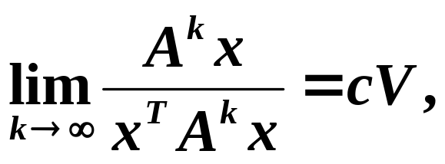
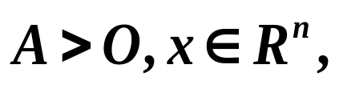
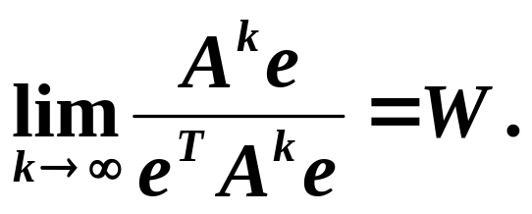
§11-3 单准则下的排序及一致性检
(1)特征根方法(EVM)
对于正矩阵，有一种求特征向量的简易算法（幂法）。下面的定理为幂法提供了理论依据。
定理11.4 设n阶矩阵
其中V为与A的最大特征值对应的特征向量, c是常数。
如果令x=e(e为单位向量)，则有
其中W为与A的最大特征值对应的规范化特征向量，下面称权重向量或排序向量。

Slide 26
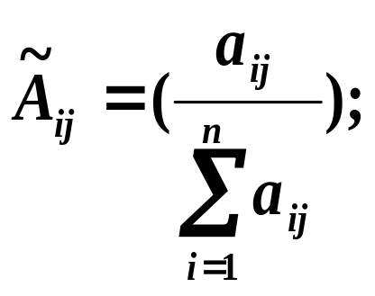

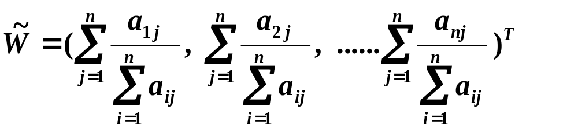

§11-3 单准则下的排序及一致性检
(2)和法
第一步：将判断矩阵的列向量归一化

Slide 27


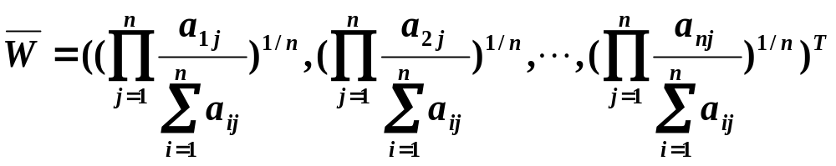

§11-3 单准则下的排序及一致性检
(3)根法
第一步：将判断矩阵的列向量归一化

Slide 28
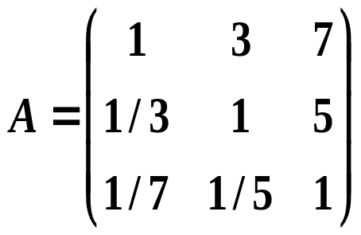
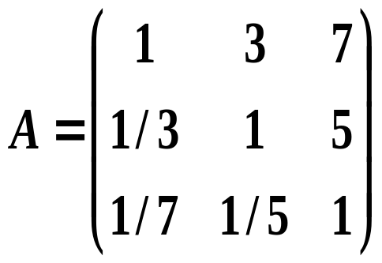
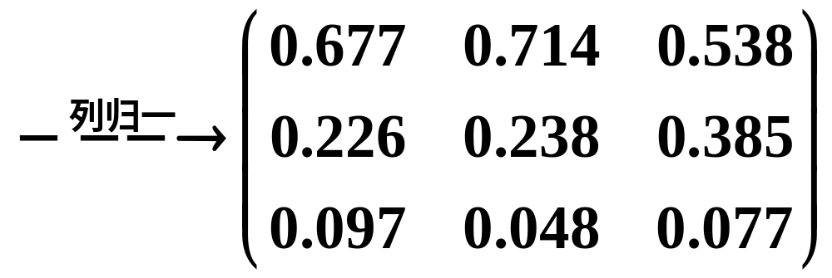
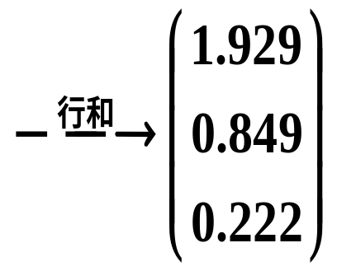
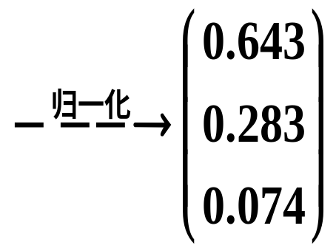
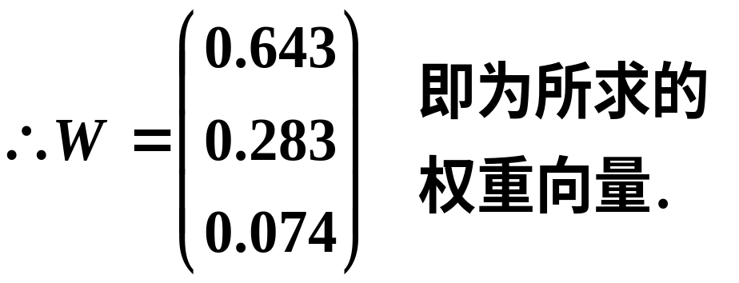
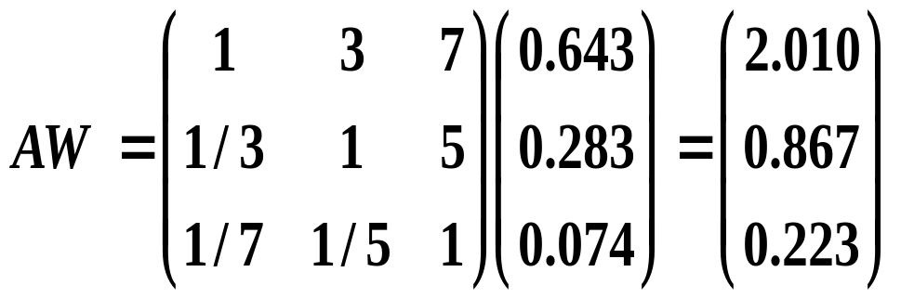
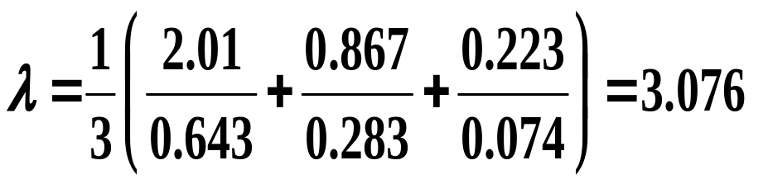
§11-3 单准则下的排序及一致性检
例2求判断矩阵
的最大特征值和权重向量。
解：

Slide 29
§11-3 单准则下的排序及一致性检
用matlab编程计算
A=[1,3,7;1/3,1,5;1/7,1/5,1];%输入矩阵A;
[X,D]=eig(A);%求矩阵A的对角矩阵D和相似变换矩阵D;
W=X(:,1)/([1,1,1]*X(:,1))%求出权重向量;
Max=D(1,1)%求出最大特征值;
输出结果：
W =
0.6491
0.2790
0.0719
Max =
3.0649
>>说明：利用和法计算正互反矩阵的最大特征值和权重向量，只是一种近似计算方法。

Slide 30
§11-3 单准则下的排序及一致性检
3.2、一致性的检验
>>>>由于客观事物的复杂性，会使我们的判断带有主观性和片面性，完全要求每次比较判断的思维标准一致是不大可能的。因此在我们构造比较判断矩阵时，我们并不要求n(n+1)/2次比较全部一致。但这可能出现甲与乙相对重要，乙与丙相比极端重要，丙与甲相比相对重要，这种比较判断严重不一致这种情况。事实上，在作比较判断矩阵时，我们虽然不要求判断具有一致性。但一个混乱的，经不起推敲的比较判断矩阵有可能导致决策的失误，所以我们希望在判断时应大体上的一致。而上述计算权重方法，当判断矩阵过于偏离一致性时，其可靠程度也就值得怀疑了。故对于每一层次作单准则排序时，均需要作一致性的检验。

Slide 31

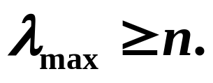
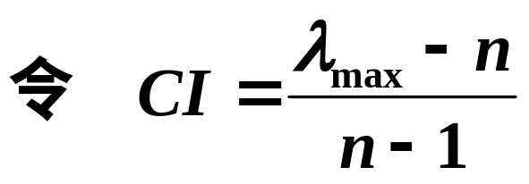
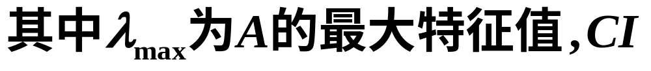
§11-3 单准则下的排序及一致性检
设A为n阶正互反矩阵，由定理3.1.2知，
可作为衡量不一致程
度的数量标准，称CI为一致性指标
(Consistency Index).
当判断矩阵A的最大特征值稍大于n, 称A具有满意的一致性。然而“满意的一致性”说法不够准确，A的最大特征值λ_{max}与n是怎样的接近为满意？这必须有一个量化。

Slide 32
§11-3 单准则下的排序及一致性检
Saaty教授采用的方法：固定n，随机构造正互反矩阵A=(a_{ij})_{n}, 其中a_{ij}是从1,2,3, …,9,1/2,1/3, …,1/9共17个数中随即抽取。这样的正互反矩阵A是最不一致的。计算1000次上述随机判断矩阵的最大特征λ_{max} , Saaty教授给出了RI值(称为平均随即一致性指标,见表11-3)。
表11-3 平均随机一致性指标
n | 1 | 2 | 3 | 4 | 5 | 6 | 7 | 8 | 9
RI | 0 | 0 | 0.58 | 0.94 | 1.12 | 1.24 | 1.32 | 1.41 | 1.45
表11-3中n=1,2时RI=0，因1,2阶判断矩阵总是一致的。
当n≥3时，令CR=CI/RI，称CR为一致性比例。当CR<0.1，认为比较判断矩阵的一致性可以接受, 否则应对判断矩阵作适当的修正。

Slide 33
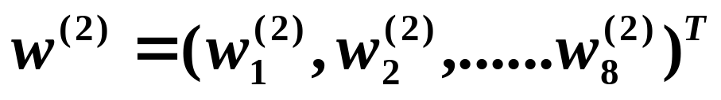
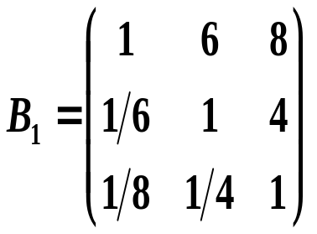
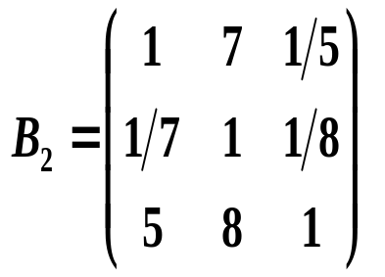
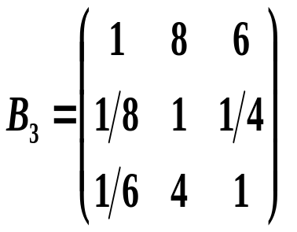
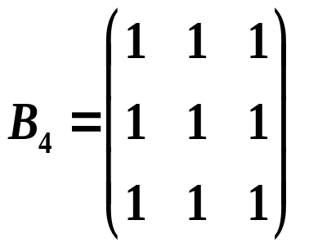
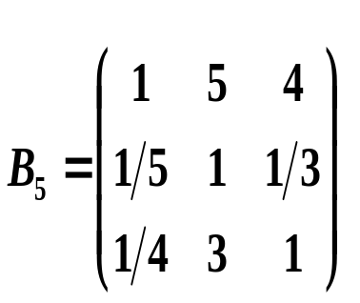
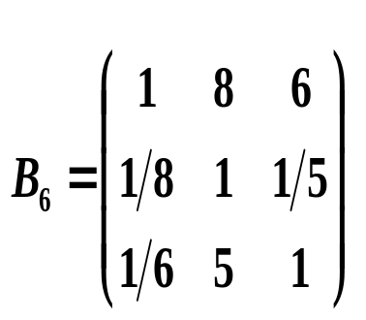
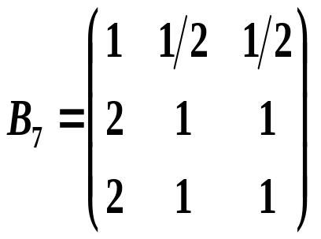
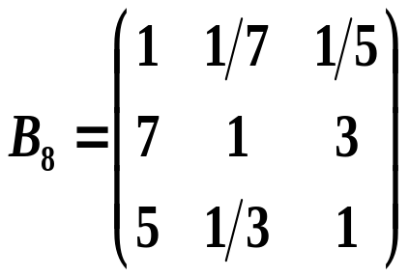
§11-3 单准则下的排序及一致性检
在例1中最佳电视机的决策问题中我们已得到第二层（准则层）对第一层（目标层，只有一个因素）的比较判别矩阵，由幂法求出权重向量，记作
用同样的方法构造第三层(方案层, 见图3-3)对第二层的每一个准则的比较判断矩阵，不妨设它们为

Slide 34
§11-3 单准则下的排序及一致性检
这里矩阵B_{k}(k=1,2, …,8)中的元素b^{(k)}_{ij}是方案(电视机) P_{i}与P_{j}对于准则C_{k}(品牌、外形等)优越性的比较尺度。
由第3层的比较判断矩阵Bk计算出权向量w⁽³⁾_{k}，最大特征值λ_{max}和一致性指标CI_{k}，其结果列入表11-4。
表11-4 电视机选购问题第3层的计算结果
k | 1 | 2 | 3 | 4 | 5 | 6 | 7 | 8
w⁽³⁾_{k} | 0.754 | 0.233 | 0.754 | 0.333 | 0.674 | 0.747 | 0.2 | 0.072
 | 0.181 | 0.054 | 0.065 | 0.333 | 0.101 | 0.060 | 0.4 | 0.649
 | 0.065 | 0.712 | 0.181 | 0.334 | 0.226 | 0.193 | 0.4 | 0.279
λ_{max} | 3.136 | 3.247 | 3.136 | 3 | 3.086 | 3.197 | 3 | 3.065
CI_{k} | 0.068 | 0.124 | 0.068 | 0.000 | 0.043 | 0.099 | 0.000 | 0.032
CR_{k} | 0.117 | 0.213 | 0.117 | 0.000 | 0.074 | 0.170 | 0.000 | 0.056

Slide 35
§11-3 单准则下的排序及一致性检
由于当n=3时, 随机一致性指标RI=0.58, 经计算可知CR₁=0.117>0.1, CR₂=0.213>0.1, CR₃=0.117>0.1, CR₆=0.170>0.1, 因此第1，2，3，6个比较判断矩阵的一致性没有通过，需要对比较判断矩阵进行修改。而第4，5，7，8个比较判断矩阵通过一致性检验。

Slide 36







§11-4 层次总排序
计算同一层次中所有元素对于最高层(总目标)的相对重要性标度(又称排序权重向量)称为层次总排序。
为了把这个问题搞清楚，来看一个事实。
设有五块石头A₁,A₂,A₃,A₄,A₅分成两组。第一组由A₁,A₂组成，第二组由A₃ ,A₄,A₅组成。这两组石头可看成一块石头分裂成石块A₁,A₂,A₃,A₄,A₅ 。
把系统划分成三个层次,如图11-4所示
重量
第一组
第二组
A₁
A₂
A₃
A₄
A₅
图11-4 分裂成石块的巨砾

Slide 37
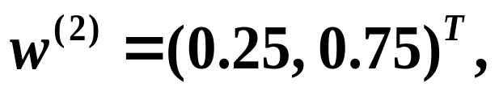
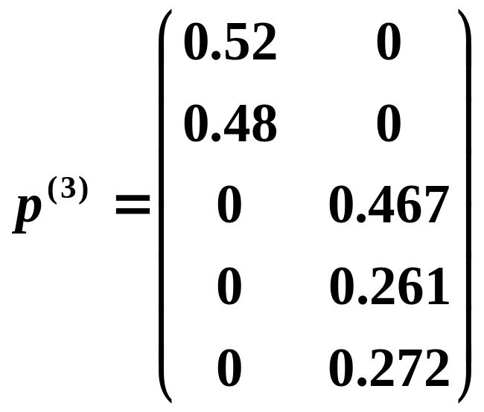
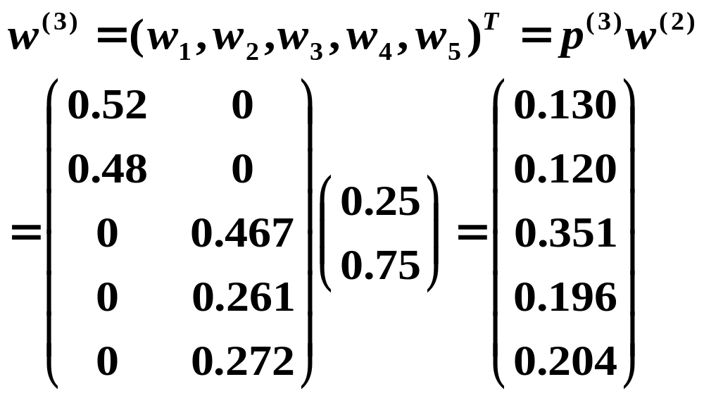
§11-4 层次总排序
已知最高层对第二层的排序向量为
而第三层对第二层单准则的排序为
则第三层五个元素相对总重量的排序权值向量为

Slide 38
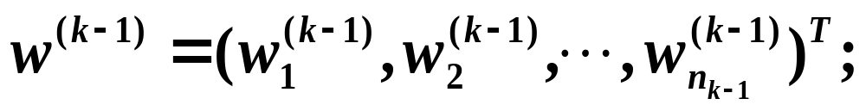
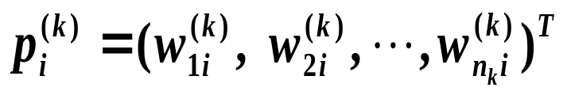
§11-4 层次总排序
4.1、层次总排序的步骤
层次总排序的步骤为：
⑴计算同一层次所有因素对最高层相对重要性的排序权向量，这一过程是自上而下逐层进行；
⑵设已计算出第k-1层上有n_{k-1}个元素相对总目标的排序权向量为：
；
⑶ 第k层有n_{k}个元素,它们对于上一层次(第k-1层)的某个因素u_{i} 的单准则排序权向量为
(对于与k-1层第i个元素无支配关系的对应u_{ij}取值为0);
⑷第k层n_{k}个元素相对总目标的排序权向量为

Slide 39
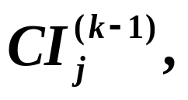
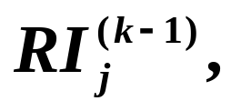
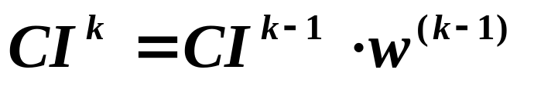
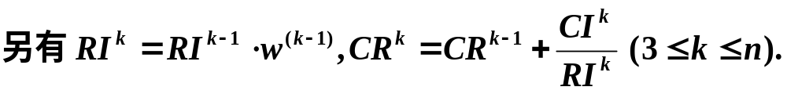
§11-4 层次总排序
4.2、总排序一致性检验
人们在对各层元素作比较时，尽管每一层中所用的比较尺度基本一致，但各层之间仍可能有所差异，而这种差异将随着层次总排序的逐渐计算而累加起来，因此需要从模型的总体上来检验这种差异尺度的累积是否显著，检验的过程称为层次总排序的一致性检验。
假设第k-1层第j个因素为比较准则，第k层的一致性检验指标为
平均随机一致性指标为
则第k层各因素两两比较的层次单排序一致性指标为

Slide 40

§11-4 层次总排序
可认为评价模型在k层水平上整个达
到局部满意一致性.
层次分析法的基本步骤为以下四步：
⑴建立系统的递阶层次结构；
⑵构造两两比较判断矩阵；
⑶计算下一个层次对上一层的某个准则的排序权向量;
⑷(总排序)即计算各方案对总系统目标排序权向量。
下面举例来说明层次分析法的基本步骤。

Slide 41
§11-4 层次总排序
例3 某工厂在扩大企业自主权后，有一笔留成利润，要由厂领导和职代会来决定如何使用，可供选择的方案有：P₁——发奖金； P₂——扩建集体福利事业； P₃——办职工业余技校； P₄——建图书馆、俱乐部； P₅——引进新设备。这些方案都各具有其合理的因素，因此如何对这些方案进行综合评价，并由此进行方案排序及优选是厂领导和职代会面临的实际问题。
分析： 上述问题属于方案排序与优选问题，且各待选方案的具体内容已经确定，故可采用AHP法来解决。
解：
⑴建立方案评价的递阶层次结构模型。
该模型最高一层为总目标A：合理使用企业利润。

Slide 42
§11-4 层次总排序
第二层设计为方案评价的准则层,它包含有三个准则：
B₁：进一步调动职工劳动积极性；
B₂：提高企业技术水平；
B₃：改善职工物质与文化生活。
最低层为方案层，它包含从P₁——P₅五种方案.
其递阶层次结构如图11-5：
合理使用企业利润A
B1
B2
B3
P1
P2
P3
P4
P5
图11-5 合理分配利润的递阶层次结构

Slide 43
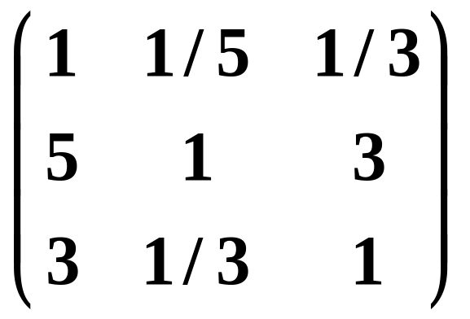
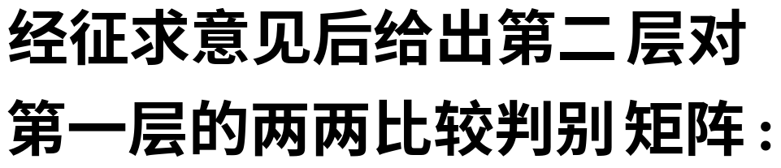
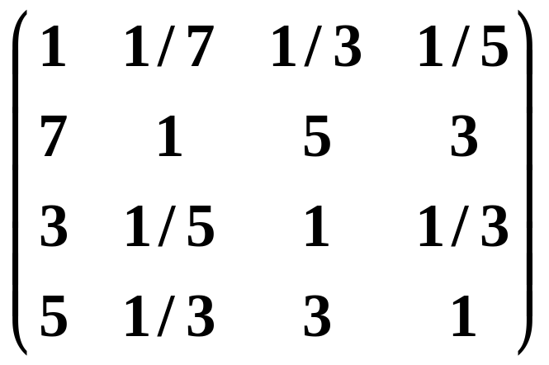
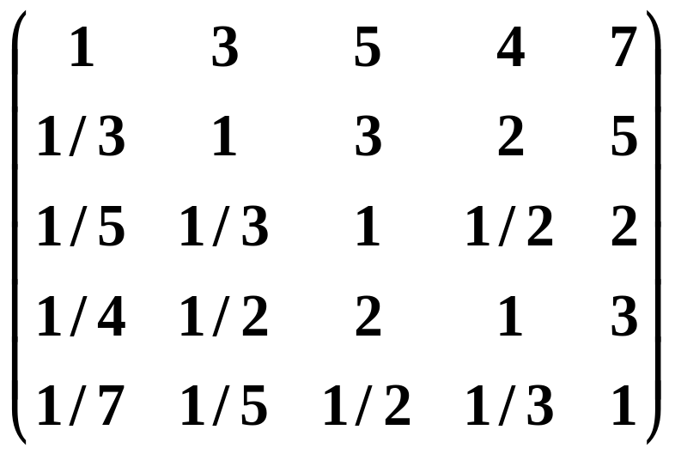
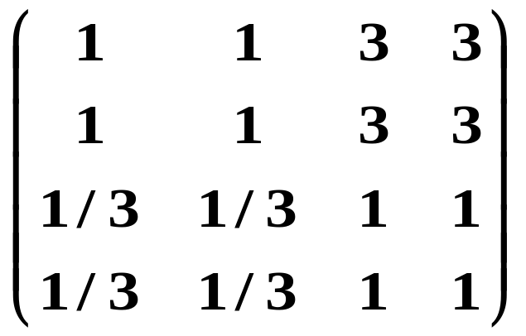
§11-4 层次总排序
⑵构造比较判断矩阵
分别给出第三层对第二层的三个比较判别矩阵：

Slide 44
§11-4 层次总排序
⑶层次单排序及其一致性检验
对于上述各比较判断矩阵，用Matlab数学软件求出其最大的特征值及其对应的特征向量，将特征向量经归一化后，即可得到相应的层次单排序的相对重要性权重向量，以及一致性指标CI和一致性比例CR，见表11-5。
表11-5 合理使用企业利润的计算结果
矩阵 | 层次单排序的权重向量 | λ_{max} | CI | RI | CR
A-B | (0.1047,0.6370,0.2583)^{T} | 3.0385 | 0.0193 | 0.58 | 0.0332
B₁-P | (0.4956,0.2319,0.0848,0.1374,0.0503)^{T} | 5.0792 | 0.0198 | 1.12 | 0.0177
B₂-P | (0.0553,0.5650,0.1175,0.2622)^{T} | 4.1170 | 0.0389 | 0.9 | 0.0433
B₃-P | (0.375,0.375,0.125,0.125)^{T} | 4 | 0 | 0.9 | 0
由此可见，所有四个层次单排序的CR的值均小于
0.1，符合满意一致性要求。

Slide 45
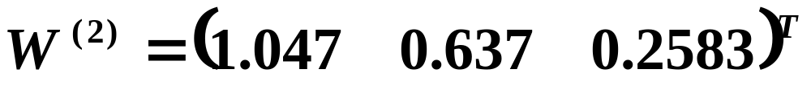
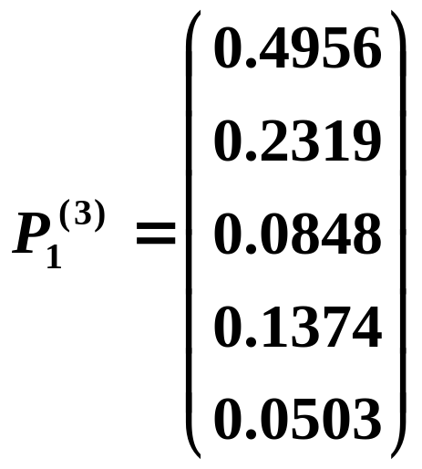
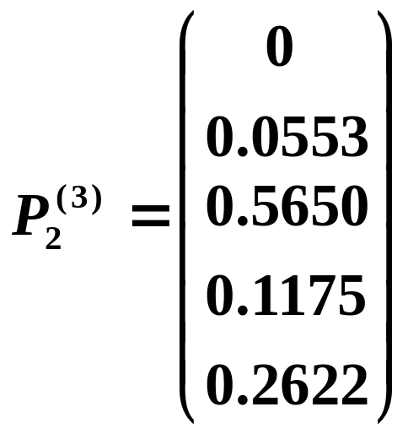

§11-4 层次总排序
⑷层次总排序
已知第二层(B层)相对于总目标A的排序向量为
而第三层(P层)以第二层第i个因素B_{i}为准则时的排序向量分别为：

Slide 46


§11-4 层次总排序
则第三层(P层)相对于总目标的排序向量为

Slide 47





§11-4 层次总排序
⑸层次总排序的一致性检验
总排序一致性通过。

Slide 48
§11-4 层次总排序
⑹结论：
某工厂合理使用企业留成利润这一总目标，所考虑的五种方案排序的相对优先排序为：
① P₃(开办职工业务技校)，权重为0.4011；
② P₅(引进新技术设备)，权重为0.1723；
③ P₂ (扩建集体福利事业)，权重为0.1564；
④ P₁(发奖金)，权重为0.1488；
⑤ P₄(建图书馆，俱乐部)，权重为0.1215.
厂领导和职代会可根据上述分析结果，决定各种方案的实施先后次序，或决定分配使用企业留成利润的比例。
⑺Matlab程序（如下一页）

Slide 49
%① 第二层对目标层的排序与一致性检验
A=[1,1/5,1/3;5,1,3;3,1/3,1] % 输入比较判断矩阵A；
a=eig(A % 求出A的所有的特征值；
[X,D]=eig(A) % 求出A的所有的特征向量及对角矩阵；
a1=a(1,:) % 在A的所有特征值中取出最大的特征值(第一个);
a2=X(:,1) % 在A的所有特征向量中取出最大的特征值所对
应的特征向量；
a3=ones(1,3) % 构造一个其中元素全为1的1×3矩阵；
a4=a3*a2 % 求a2中所有元素的和；
w1=1/a4*a2 % 求出矩阵A的排序向量；
ci1=(a1-3)/2 % 求出一致性指标；
cr1=ci1/0.58 % 求出一致性比例；
%② 求出第三层对第二层各个因素的排序向量及一致性检验
B1=[1,3,5,4,7;1/3,1,3,2,5;1/5,1/3,1,1/2,2;1/4,1/2,2,1,3;1/7,1/5,1/2,1/3,1]
b=eig(B1)
§11-4 层次总排序

Slide 50
§11-4 层次总排序
b1=b(1,:)
[X,D]=eig(B1)
b2=X(:,1)
b3=ones(1,5)
b4=b3*b2
w2=1/b4*b2
ci2=(b1-5)/4
cr2=ci2/1.12
B2=[1,1/7,1/3,1/5;7,1,5,3;3,1/5,1,1/3;5,1/3,3,1]
c=eig(B2)
c1=c(1,:)
[X,D]=eig(B2)
c2=X(:,1)
c3=(-1)*c2
c4= ones(1,4)
c5=c4*c3

Slide 51
§11-4 层次总排序
w3=1/c5*c3
ci3=(c1-4)/3
cr3=ci3/0.9
B3=[1,1,3,3;1,1,3,3;1/3,1/3,1,1;1/3,1/3,1,1]
d=eig(B3)
d1=d(2,:)
[X,D]=eig(B3)
d2=X(:,2)
d4=ones(1,4)
d5=d4*d2
w4=1/d5*d2
ci4=(d1-4)/3
cr4=ci4/0.9
%由此求出第三层次对第二层次各个比较判断矩阵的排序向量及一致性检验分别为
% w2=(0.4956,0.2319,0.0848,0.1374,0.0503)^{T}
% w3=(0.0553,0.5650,0.1175,0.2622)^{T}
% w4=(0.375,0.375,0.125,0.125)^{T}
%由于则第三层（ 层）相对于总目标的排序矩阵为5×5矩阵，

Slide 52
§11-4 层次总排序
w5=[0;w3] % 由于第二层的准则2没有支配第三层的P1，用0补上；
w6=[w4;0] % 第二层的准则3没有支配第三层的P1，用0补上；
p=[w2,w5,w6] % 构造矩阵P；
W=p*w1 % 求出总的排序向量；
ci=[ci2 ci3 0]
ri=[1.12 0.9 0.9] 5
ci5=ci*w1 % 第3层的一致性指标；
cr5=ri*w1 % 第3层的平均一致性指标；
cr=cr1+ci5/cr5 % 第3层的一致性比例.

Slide 53


习题十一
1.对下列判断矩阵用和法求出最大的特征值与权重向量，并进行一致性检验。
2.学生高考成绩为数学125分，语文110分，英语98分，理科综合207分，总分540分，一本院校的总分为536分。经过初选，该生选择的院校分别为上海财经大学、合肥工业大学、安徽大学、北京工商大学、南京财经大学、安徽财经大学。请你为这位考生设计一张高考志愿表。使得该考生能够考上比较满意的大学。

Slide 54
习题十一
3.请你用层次分析法评选出某班的“系三好学生”（假设初选出6位学生，需要从中选出3位）。
4.随着近年来全国高校的大规模扩招，高校毕业生就业难的问题变得日趋严重起来。据统计，2006年的高校本科毕业生的一次就业率仅为70%，大量毕业生成为社会上的待业青年，这也成为以后几年本科毕业生就业人数的沉积，进一步加重了后几届毕业生的就业困难，毕业等于失业的问题变得越来越突出。因此毕业生的择业是每个高校关注的焦点之一。
下面是经过调查问卷的调查与填写，初步确定毕业生择业满意度的影响因素，主要包括如下内容：
（1）使个人感到满意的薪酬、福利待遇；
（2）符合自己兴趣爱好、能学以致用；

Slide 55
习题十一
（3）要求单位地址必须是省会城市或沿海发达城市，单位能解决户口；
（4）单位的用人机制灵活，能够尽快有升迁机会；
（5）该单位和本校有长期的就业联系，已有往届毕业生在该单位工作，便于尽快熟悉环境，建立熟络的人际关系；
（6）单位提供住房、饮食的方便与补贴；
（7）单位性质最好是三资企业或民营企业，管理制度先进，能学习先进经验；
（8）单位能给提供培训机会或出国机会。你觉得还有那些影响毕业生择业满意度的因素？利用层次分析法对本科毕业生进行择业满意度影响因素进行分析，由此可得到什么思考？

